Slide 1
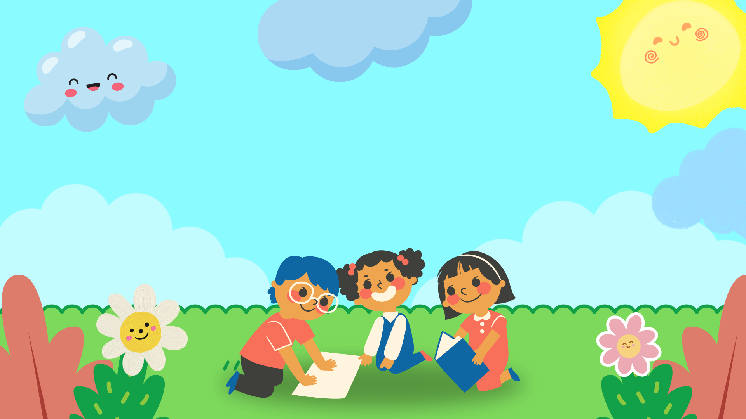
Thứ……. ngày……. tháng…… năm
Bài 12
LTVC: CÁCH NỐI CÁC VẾ CÂU GHÉP
( 1 TIẾT)
cách nối các vế trong câu ghép
Luyện tập về cách nối các vế trong câu ghép

Slide 2
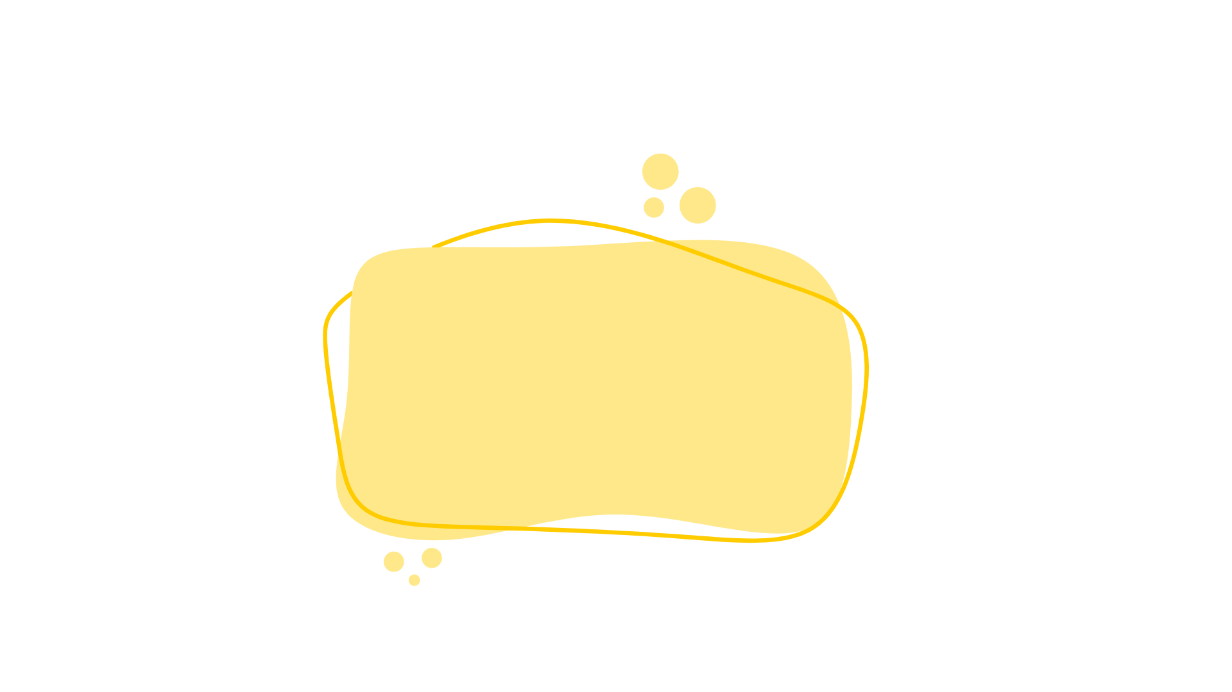

NHÓM GIÁO ÁN ĐIÊN TỬ 5,9,12 ( coppy link bên dưới vào tìm kiếm fb )
https://www.facebook.com/groups/514479210372531/?ref=share_group_link
YÊU CẦU CẦN ĐẠT
- Biết hai cách nối các vế câu trong câu ghép: nối bằng kết từ, cặp kết từ hoặc những cặp từ khác có tác dụng nối và nối trực tiếp (không dùng từ nối).
- Phân tích được cách nối các vế câu trong câu ghép.
- Biết nối các vế câu để tạo được câu ghép.

Slide 3

KHỞI ĐỘNG
TRÒ CHƠI: AI NHANH -AI ĐÚNG

Slide 4




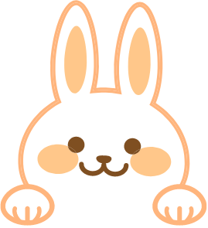
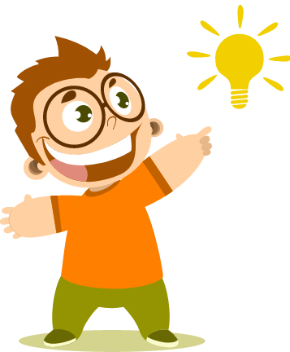


THẢO LUẬN
NHÓM 2

Slide 5



Bài soạn của Hiền Trần zalo duy nhất 0353095025( mọi tài khoản bán bài giảng của em đều ăn cắp giả mạo)
Câu 1:Câu đơn là gì?
A.Là câu do hai cụm chủ ngữ - vị ngữ ghép lại với nhau tạo thành. Mỗi cụm chủ ngữ - vị ngữ được gọi là một vế câu, thể hiện một ý có quan hệ chặt chẽ với những vế câu khác.
C.câu do ba chủ ngữ - vị ngữ ghép lại với nhau tạo thành
D.Là từ có một tiếng.
B.Là câu do một cụm chủ ngữ - vị ngữ tạo thành.

Slide 6
Bài soạn của Hiền Trần zalo duy nhất 0353095025( mọi tài khoản bán bài giảng của em đều ăn cắp giả mạo)
Câu 2: Câu ghép là gì?
A. Là câu do một cụm chủ ngữ - vị ngữ tạo thành.
B. Là câu có chỉ có vị nghĩ, không có chủ ngữ.
C. Là câu có trạng ngữ chỉ thời gian.
D. Là câu do hai hoặc nhiều cụm chủ ngữ - vị ngữ ghép lại với nhau tạo thành. Mỗi cụm chủ ngữ - vị ngữ được gọi là một vế câu, thể hiện một ý có quan hệ chặt chẽ với những vế câu khác.

Slide 7

Câu 3: “Vườn cây vào đông, lá vàng bay lả tả trên nền đất lạnh. Sương giá quấn quanh ngọn những cành khô. Đêm xuống, gió bấc thổi hun hút. Chú chim sâu rét. Chú đâm nản lòng. Chú nằm vo tròn trong cái tổ lá ngái treo đu đưa. Mặt Trời đã lên cao, chú mới ra khỏi tổ.”
đoạn văn trên có mấy câu ghép?
A.1 câu ghép.
B. 2 câu ghép.
C.4 câu ghép.
D. 3 câu ghép.

Slide 8
GV giới thiệu bài: Bài học trước đã giúp các em nhận biết câu đơn và câu ghép. Trong tiết học hôm nay, cô (thầy) sẽ cùng các em tìm hiểu về cách nối các vế câu của câu ghép.
Notes:
Bài soạn của Hiền Trần zalo duy nhất 0353095025( mọi tài khoản bán bài giảng của em đều ăn cắp giả mạo)

Slide 9
HÌNH THÀNH KIẾN THỨC

Slide 10
Hoạt động 1: Nhận xét
Bài tập 1: Tìm các vế trong câu ghép
-Hs đọc yêu cầu BT

Slide 11
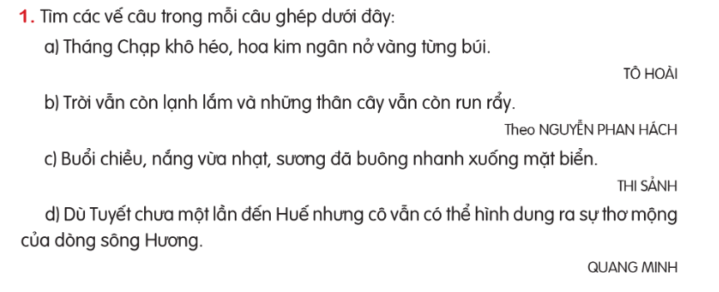

Slide 12
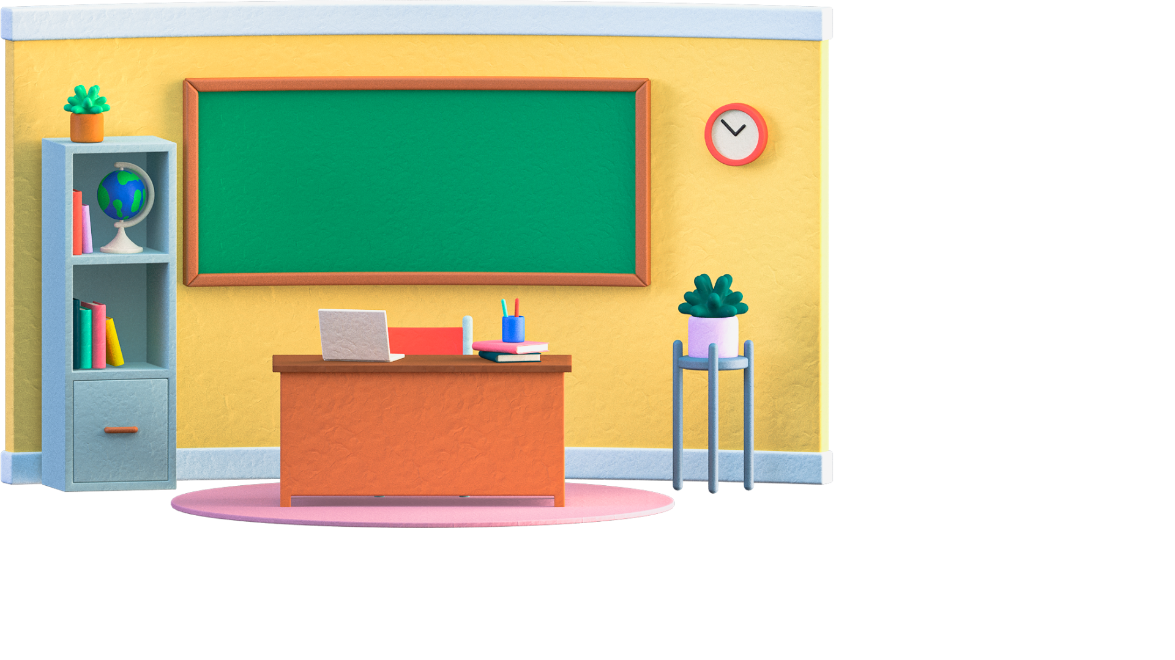
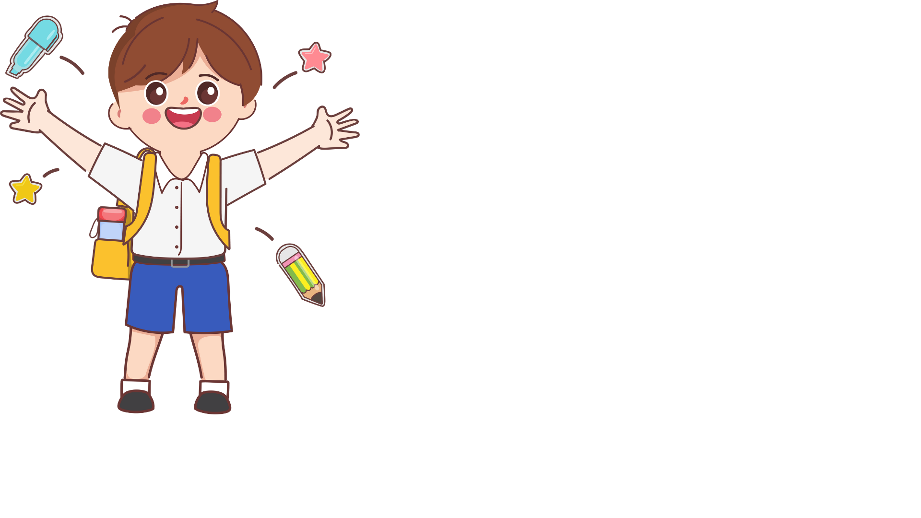

Chia sẻ
trước lớp

Slide 13
a.Tháng Chạp khô héo, // hoa kim ngân nở vàng từng búi.
Vế 1 Vế 2
b.Trời vẫn còn lạnh lắm // và những thân cây vẫn còn run rẩy.
Vế 1 Vế 2
c.Buổi chiều, nắng vừa nhạt, // sương đã buông nhanh xuống mặt biển.
Vế 1 Vế 2
d.Dù Tuyết chưa một lần đến Huế // nhưng cô vẫn có thể hình..
Vế 1 Vế 2
Notes:
Bài soạn của Hiền Trần zalo duy nhất : 0353095025( mọi tai khoản khác đều ăn cắp giả mạo em)

Slide 14
Bài tập 2: Trong mỗi câu trên các vế câu được nối như thế nào? trong câu ghép
-Thảo luận theo nhóm đôi, hoàn thành BT 2.

Slide 15
Bài tập 2: Trong mỗi câu trên các vế câu được nối như thế nào? trong câu ghép
-GV yêu cầu HS thảo luận theo nhóm đôi, hoàn thành BT 2.

Slide 16
Gợi ý:
- Các vế của mỗi câu ghép có được nối với nhau bằng từ có tác dụng nối không?
- Đó là từ nào (nếu có từ nối)?
- Giữa các vế có dấu câu không, đó là dấu câu nào (nếu có dấu câu)?

Slide 17
Đại diện nhóm
Chia sẻ trước lớp

Slide 18







HS nhóm khác nhận xét,
bổ sung.
Notes:
Bài soạn của Hiền Trần zalo duy nhất : 0353095025( mọi tai khoản khác đều ăn cắp giả mạo em)

Slide 19
ĐÁP ÁN
Câu a) Hai vế câu nối trực tiếp với nhau, giữa 2 vế có dấu phẩy.
Câu b) Hai vế câu được nối với nhau bằng kết từ và.
Câu c) Hai vế câu được nối bằng cặp từ vừa... đã...
Câu d) Hai vế câu được nối với nhau bằng cặp kết từ dù... nhưng...

Slide 20
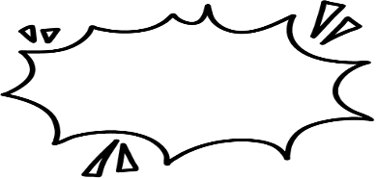




Hoạt động 2: Bài học.
Notes:
Bài soạn của Hiền Trần zalo duy nhất : 0353095025( mọi tai khoản khác đều ăn cắp giả mạo em)

Slide 21
Từ BT1 và BT2 em hãy cho nêu các cách nối các vế câu ghép?
Trả lời:
Có hai cách nối các vế câu trong câu ghép:
Nối bằng kết từ, cặp kết từ hoặc những cặp từ khác có tác dụng nối (vừa... đã...; chưa... đã...; đâu... đấy; càng... càng...; bao nhiêu... bấy nhiêu;...).
Nối trực tiếp (không dùng từ nối). Trong trường hợp này, giữa các vế câu cần có dấu phẩy, dấu chấm phẩy hoặc dấu hai chấm
Notes:
Bài soạn của Hiền Trần zalo duy nhất : 0353095025( mọi tai khoản khác đều ăn cắp giả mạo em)

Slide 22
Từ BT1 và BT2 em hãy cho nêu các cách nối các vế câu ghép?
Trả lời:
Có hai cách nối các vế câu trong câu ghép:
Nối bằng kết từ, cặp kết từ hoặc những cặp từ khác có tác dụng nối (vừa... đã...; chưa... đã...; đâu... đấy; càng... càng...; bao nhiêu... bấy nhiêu;...).
Nối trực tiếp (không dùng từ nối). Trong trường hợp này, giữa các vế câu cần có dấu phẩy, dấu chấm phẩy hoặc dấu hai chấm
Notes:
Bài soạn của Hiền Trần zalo duy nhất : 0353095025( mọi tai khoản khác đều ăn cắp giả mạo em)

Slide 23
NHÓM GIÁO ÁN ĐIÊN TỬ 5,9,12 ( coppy link bên dưới vào tìm kiếm fb )
https://www.facebook.com/groups/514479210372531/?ref=share_group_link
THỰC HÀNH LUYỆN TẬP

Slide 24

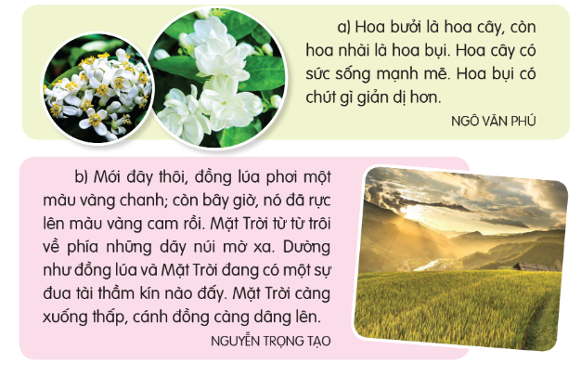
BT1: Tìm câu ghép và xác định cách nối các vế câu
Notes:
Bài soạn của Hiền Trần zalo duy nhất : 0353095025( mọi tai khoản khác đều ăn cắp giả mạo em)

Slide 25






Làm bài
CÁ NHÂN

Slide 26
Chia sẻ
trước lớp

Slide 27

ĐÁP ÁN
a) Hoa bưởi là hoa cây, còn hoa nhài là hoa bụi.
Vế 1 Vế 2
- Hai vế câu được nối với nhau bằng kết từ “còn” (kết hợp với dấu phẩy).
Notes:
Bài soạn của Hiền Trần zalo duy nhất : 0353095025( mọi tai khoản khác đều ăn cắp giả mạo em)

Slide 28
NHÓM GIÁO ÁN ĐIÊN TỬ 5,9,12 ( coppy link bên dưới vào tìm kiếm fb )
https://www.facebook.com/groups/514479210372531/?ref=share_group_link
b1) Mới đây thôi (trạng ngữ), đồng lúa phơi một màu vàng chanh; // Vế 1
còn bây giờ (trạng ngữ), nó đã rực lên màu vàng cam rồi.
Vế 2
Hai vế câu được nối với nhau bằng kết từ còn (kết hợp với dấu chấm phẩy).
Notes:
Bài soạn của Hiền Trần zalo duy nhất : 0353095025( mọi tai khoản khác đều ăn cắp giả mạo em)

Slide 29
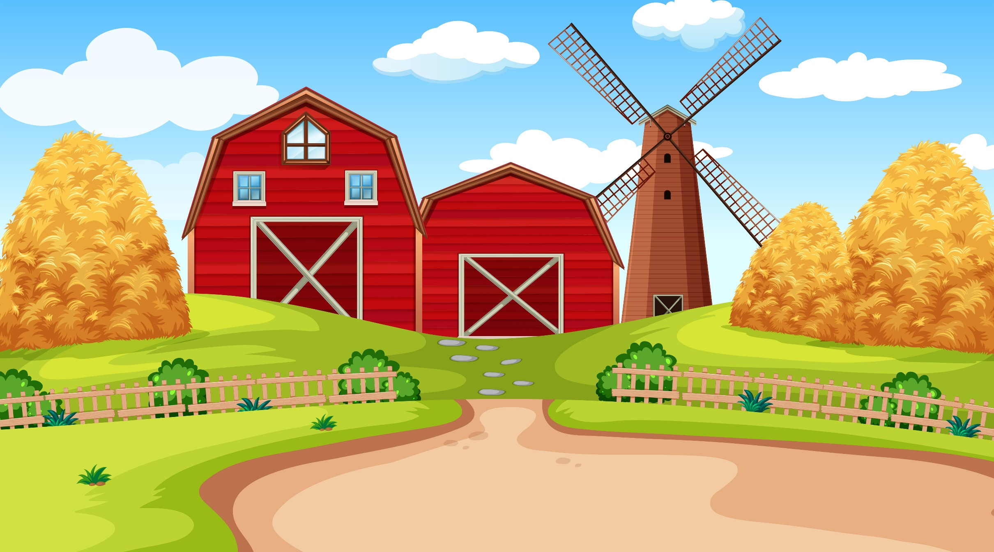



Cảm ơn quý thầy cô đã ủng hộ bài soạn điện tử 2,3,4,5 của Kênh giáo án điện tử Hiền Trần
Mong cô thầy sử dụng bài giảng nội bộ ko gửi lên trang mạng XH hội nhóm zalo,Facebook.
Thầy cô liên hệ
ZALO Duy nhất SĐT: 0353095025
(mọi zalo khác đều là giả mạo em)
Để biết thêm nhiều tài nguyên hay hãy truy cập Facebook:
NHÓM GIÁO ÁN ĐIÊN TỬ 5,9,12 ( coppy link bên dưới vào tìm kiếm fb )
https://www.facebook.com/groups/514479210372531/?ref=share_group_link

Slide 30
NHÓM GIÁO ÁN ĐIÊN TỬ 5,9,12 ( coppy link bên dưới vào tìm kiếm fb )
https://www.facebook.com/groups/514479210372531/?ref=share_group_link
b2) Mặt Trời càng xuống thấp, cánh đồng càng …..
Vế1 Vế 2
. Hai vế câu được nối với nhau bằng cặp từ càng…càng… (kết hợp với dấu phẩy).
NHÓM GIÁO ÁN ĐIÊN TỬ 5,9,12 ( coppy link bên dưới vào tìm kiếm fb )
https://www.facebook.com/groups/514479210372531/?ref=share_group_link

Slide 31
NHÓM GIÁO ÁN ĐIÊN TỬ 5,9,12 ( coppy link bên dưới vào tìm kiếm fb )
https://www.facebook.com/groups/514479210372531/?ref=share_group_link
Ghi nhớ:
Ở một số câu ghép, có thể kết hợp 2 kiểu nối các vế câu: dùng kết từ (hoặc từ ngữ có tác dụng tương tự kết từ) và dùng dấu câu theo như ở 3 câu ghép trên.
Notes:
Bài soạn của Hiền Trần zalo duy nhất : 0353095025( mọi tai khoản khác đều ăn cắp giả mạo em)

Slide 32
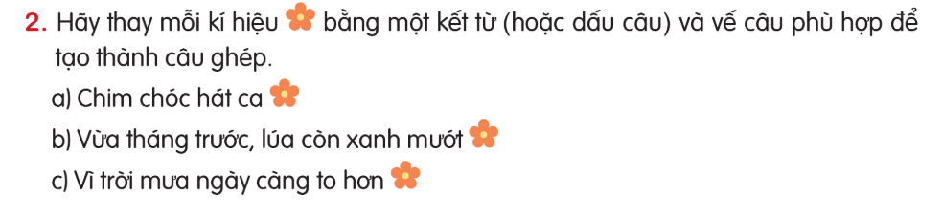
NHÓM GIÁO ÁN ĐIÊN TỬ 5,9,12 ( coppy link bên dưới vào tìm kiếm fb )
https://www.facebook.com/groups/514479210372531/?ref=share_group_link
Bài tập 2: Tạo câu ghép

Slide 33


HOẠT ĐỘNG NHÓM

Slide 34
NHÓM GIÁO ÁN ĐIÊN TỬ 5,9,12 ( coppy link bên dưới vào tìm kiếm fb )
https://www.facebook.com/groups/514479210372531/?ref=share_group_link
THẢO LUẬN NHÓM
+ Mỗi HS đặt một câu ghép trên một tờ giấy trong 1 phút, sau đó chuyển cho bạn bên cạnh cho đến khi cả nhóm đều hoàn thành nhiệm vụ.
NHÓM GIÁO ÁN ĐIÊN TỬ 5,9,12 ( coppy link bên dưới vào tìm kiếm fb )
https://www.facebook.com/groups/514479210372531/?ref=share_group_link

Slide 35




ĐẠI DIỆN NHÓM CHÍA SẺ TRƯỚC LỚP

Slide 36
NHÓM GIÁO ÁN ĐIÊN TỬ 5,9,12 ( coppy link bên dưới vào tìm kiếm fb )
https://www.facebook.com/groups/514479210372531/?ref=share_group_link
. Đáp án:
Chim chóc hát ca, muôn hoa đua nở.
Vừa tháng trước, lúa còn xanh mướt, hôm nay, nhiều khóm lúa đã ngả vàng.
Vì trời mưa ngày càng to hơn nên các con phố bị ngập nước.

Slide 37
NHÓM GIÁO ÁN ĐIÊN TỬ 5,9,12 ( coppy link bên dưới vào tìm kiếm fb )
https://www.facebook.com/groups/514479210372531/?ref=share_group_link
VẬN DỤNG
Em hãy đặt câu ghép nói về phong cảnh thiên nhiên. Chỉ rõ các vế câu và cách nối giữa các vế trong câu vừa đặt.

Slide 38
Cảm ơn quý thầy cô đã ủng hộ bài soạn điện tử 2,3,4,5 của Kênh giáo án điện tử Hiền Trần
Mong cô thầy sử dụng bài giảng nội bộ ko gửi lên trang mạng XH hội nhóm zalo,Facebook.
Thầy cô liên hệ
ZALO Duy nhất SĐT: 0353095025
(mọi zalo khác đều là giả mạo em)
Để biết thêm nhiều tài nguyên hay hãy truy cập Facebook:
NHÓM GIÁO ÁN ĐIÊN TỬ 5,9,12 ( coppy link bên dưới vào tìm kiếm fb )
https://www.facebook.com/groups/514479210372531/?ref=share_group_link

